Slide 1



GAZETKA
“NIEZAPOMINAJKA”
DLA DZIECI I RODZICóW
PRZEDSZKOLA NR 28 W GDYNI

Slide 2


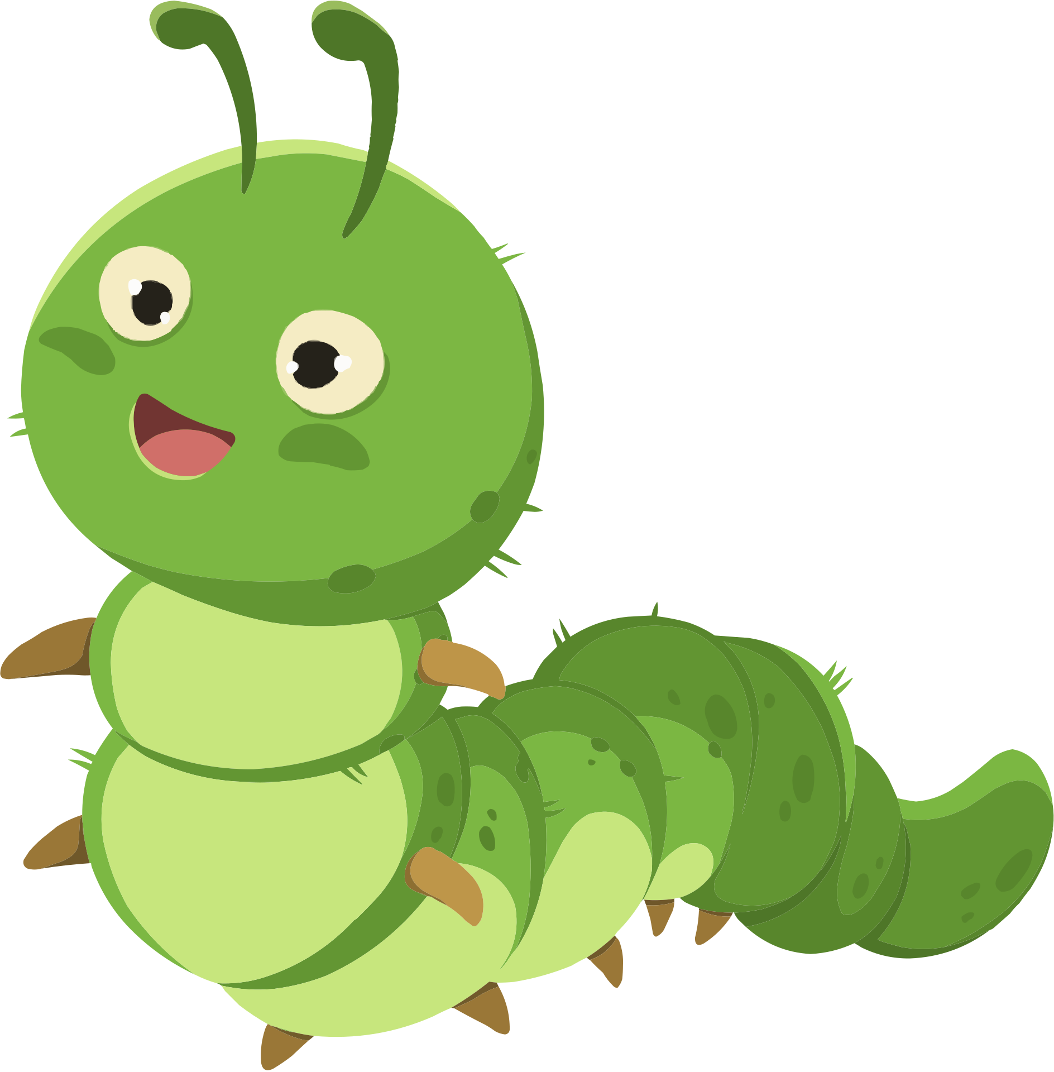

W NUMERZE MAJOWYM:
•Co czeka nas w przedszkolu w maju...?
•Kącik logopedyczny
•Wskazówki dla Rodziców
•Kącik Przedszkolaka

Slide 3







Co czeka nas w przedszkolu w maju...?
Akcja
“Wędrująca Książka”
do końca maja
Dzień Rodziny
17/24.05
Dzień dobrych uczynków
20.05
Dzień
Polskiej Niezapominajki
22.05

Slide 4
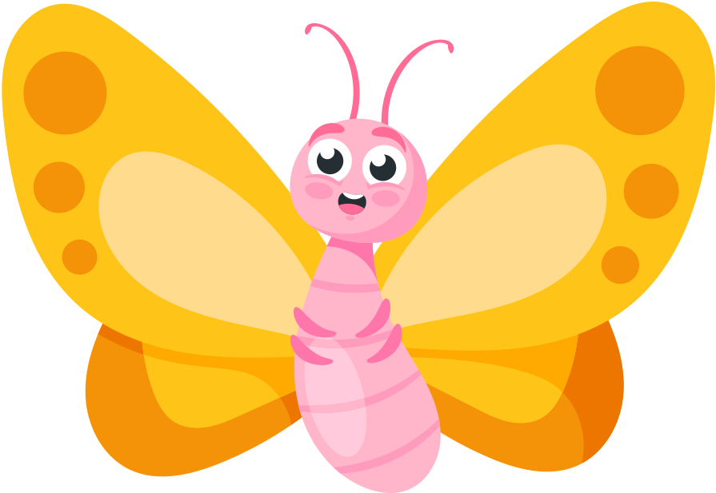


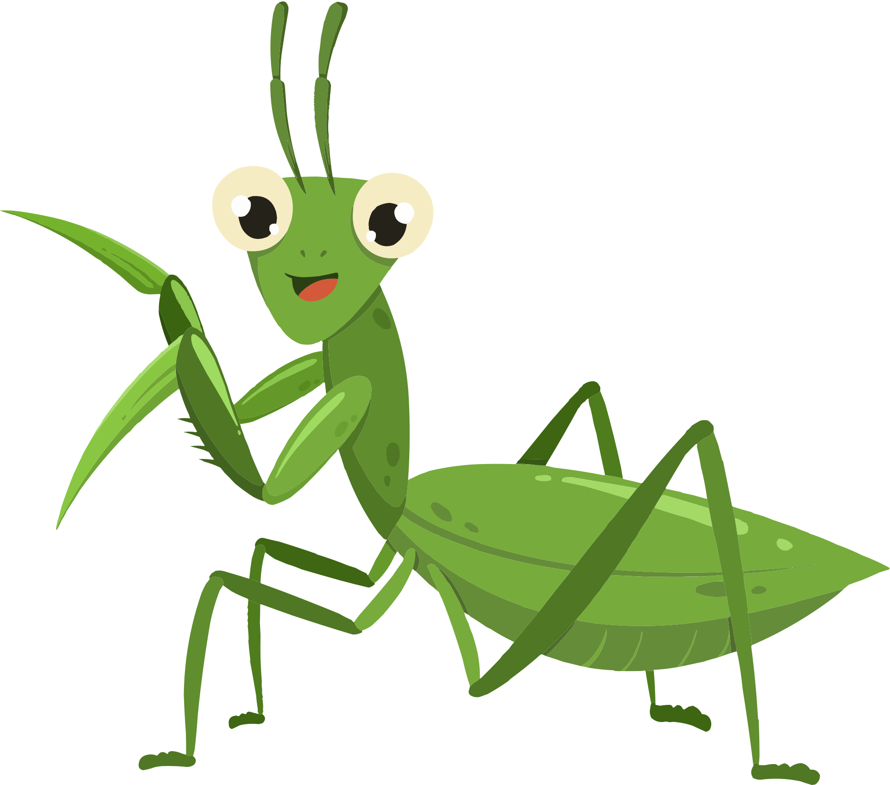
DOMOWE ZABAWY LOGOPEDYCZNE
GŁODNY KOTEK
Opowiadamy dziecku bajkę o głodnym kotku, który szukał czegoś do jedzenia. Można dowolnie rozwinąć bajkę.
Kotek spotyka różne zwierzątka i próbuje tego, co one jedzą.
W końcu znajduje miseczkę mleka i stwierdza, że to jest najlepsze. Dziecko gra rolę kotka. Głodny kotek oblizuje kolejno górną i dolną wargę. Potem dziecko robi z rąk miseczkę i naśladując kota, „wypija" mleko. Na koniec, jak zwykle robią to kotki, myje się po jedzeniu, zlizuje mleczko z ust.
ŻYWE LUSTERKO
Siadamy naprzeciwko dziecka. Jedna osoba robi różne miny,
a „lusterko" stara się je naśladować. Potem zamieniamy się rolami.
Kącik logopedyczny

Slide 5
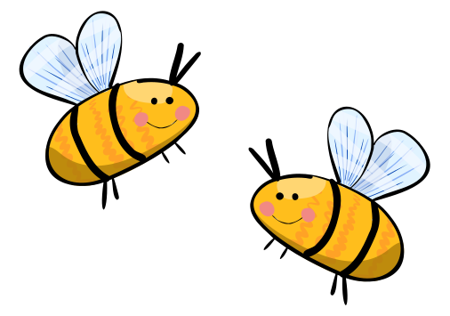
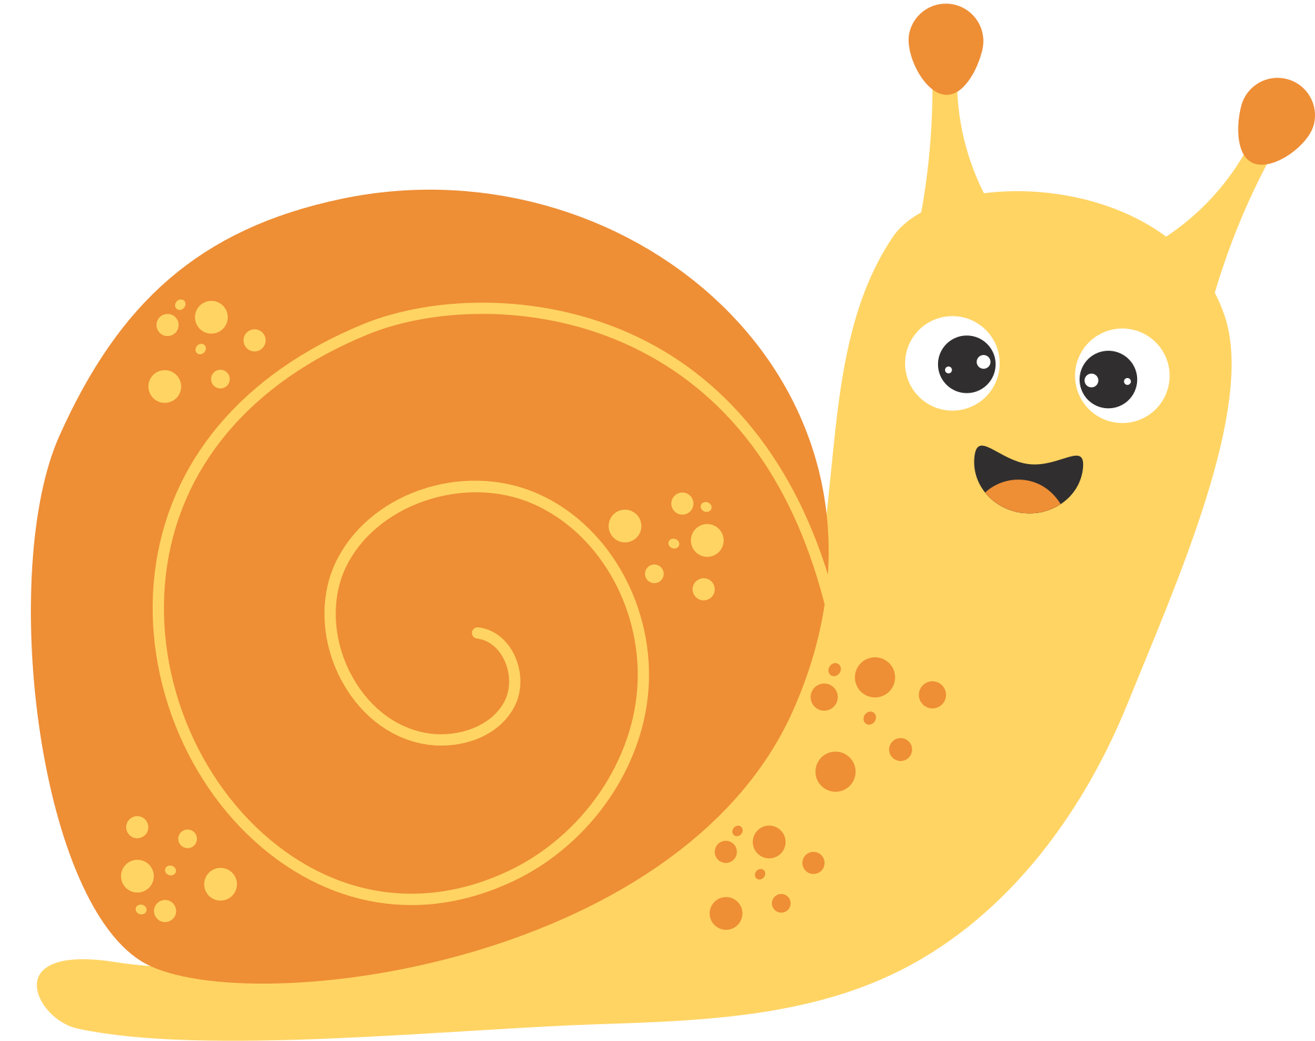
ŚNIADANIE KRASNOLUDKA
Opowiadamy dziecku bajkę o krasnoludku i wykonujemy poniższe ćwiczenia.
Krasnoludek żuje kanapkę (naśladowanie ruchów żucia, zęby zwarte, wargi zwarte, wykonują ruchy okrężne), chrupie marchewkę (otwieranie i zamykanie zębów, usta zaokrąglone i wysunięte do przodu) i oblizuje się (oblizywanie czubkiem języka szeroko rozwartych warg). Krasnoludek oblizuje buzię na górze (kierowanie języka w kąciki ust), potem myje zęby po śniadaniu (przesuwanie czubkiem języka po zewnętrznej stronie górnych zębów, wargi szeroko rozwarte). Krasnoludek jest najedzony, zadowolony i uśmiecha się (rozciąganie warg jak do uśmiechu).
UWAGA! Jeśli u dziecka stwierdzono sygmatyzm międzyzębowy, ćwiczenia modyfikujemy tak, aby język nie wychodził poza jamę ustną.
HUŚTAWKA DLA MISIA
Układamy dziecko wygodnie na plecach. Na jego brzuszku kładziemy książkę, a na niej na niej misia lub inną ulubiona zabawkę.
Dziecko, wdychając i wydychając powietrze huśta misia, który to unosi się, to opada. Dziecko musi oddychać powoli i spokojnie, tak, żeby miś nie spadł z huśtawki.
Neurologopeda
Katarzyna Przewoźniak
Kącik logopedyczny

Slide 6
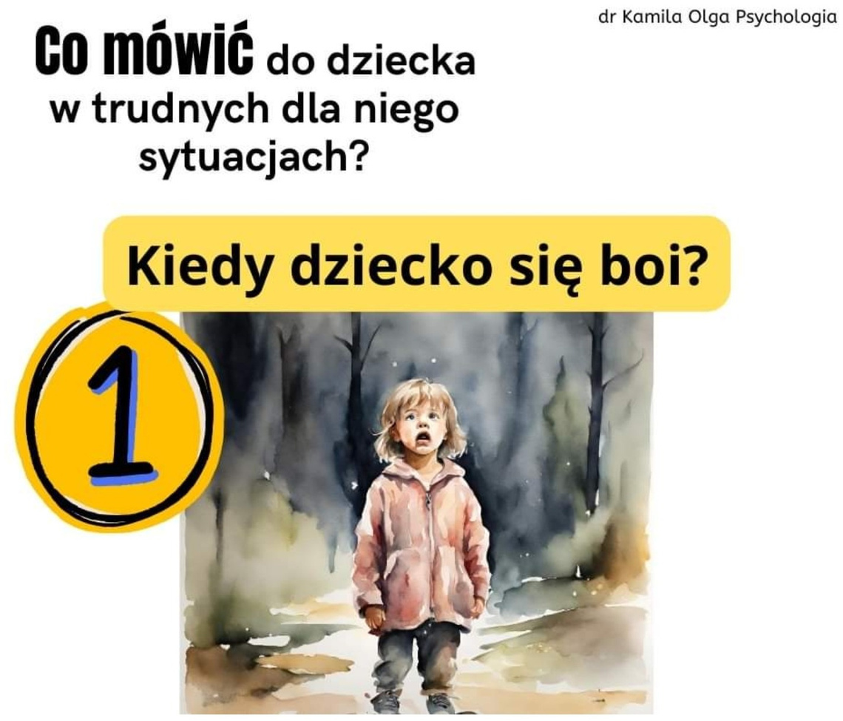
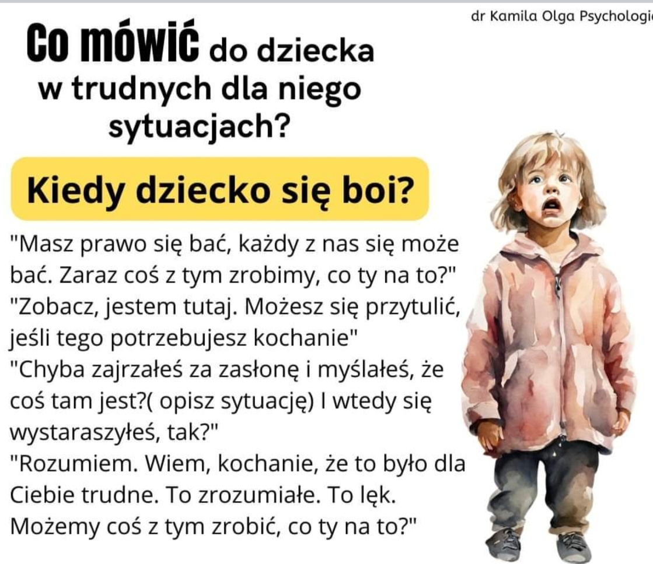
CO MÓWIĆ DO DZIECKA
W TRUDNYCH DLA NIEGO SYTUACJACH?

Slide 7
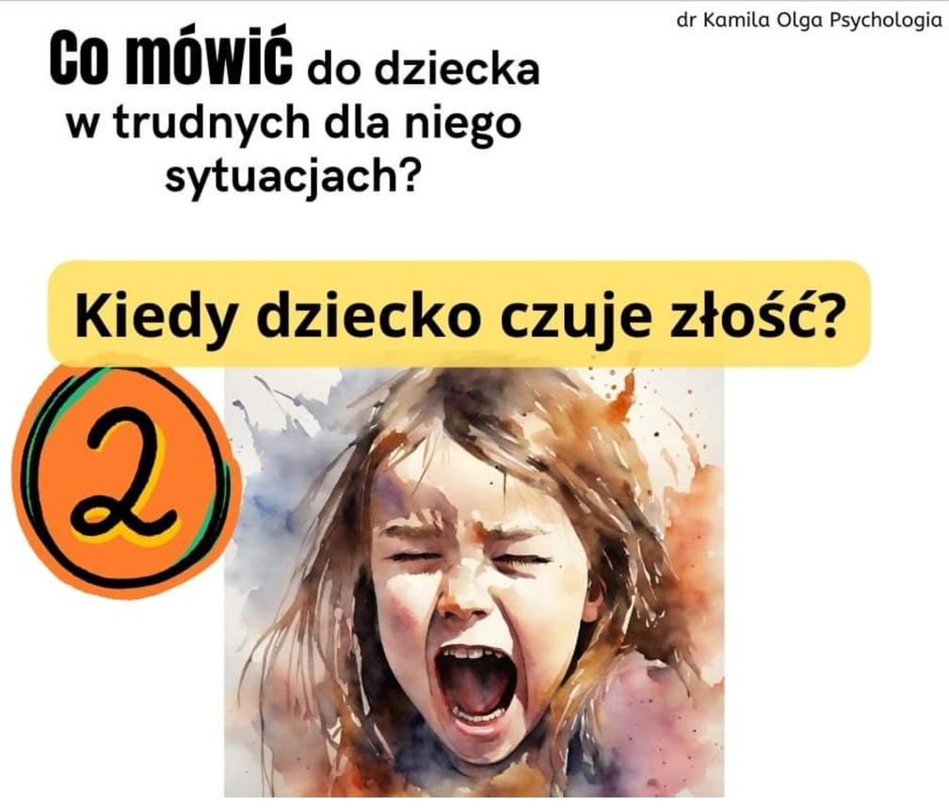
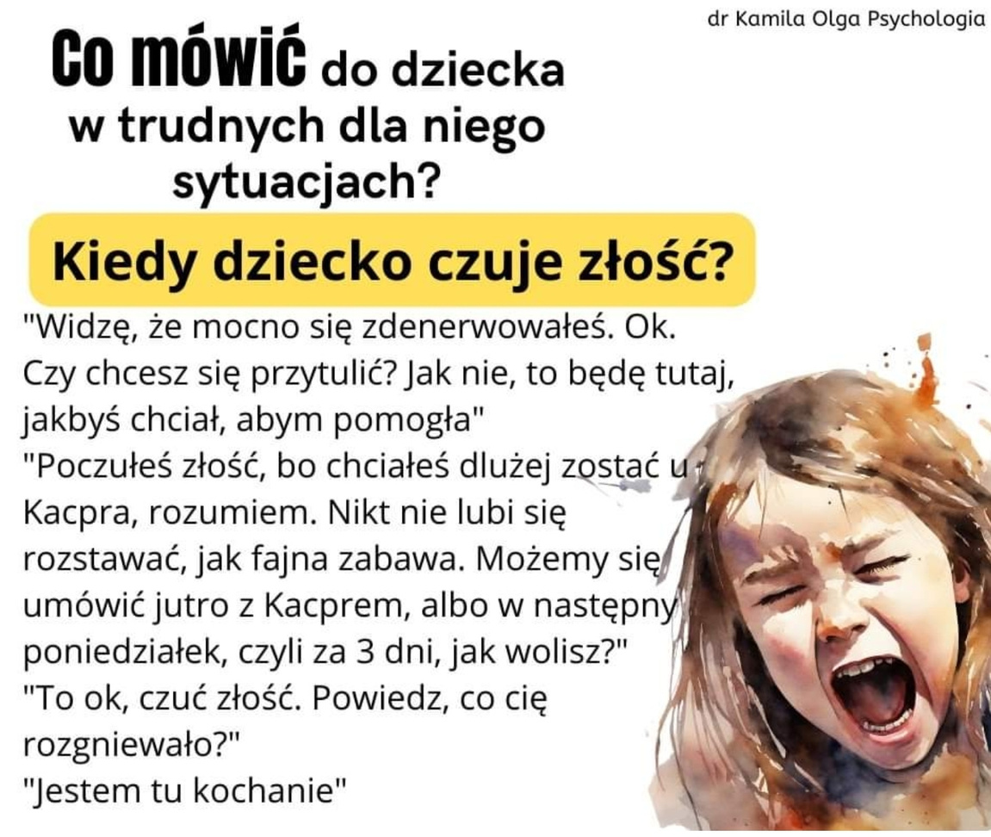
CO MÓWIĆ DO DZIECKA
W TRUDNYCH DLA NIEGO SYTUACJACH?

Slide 8
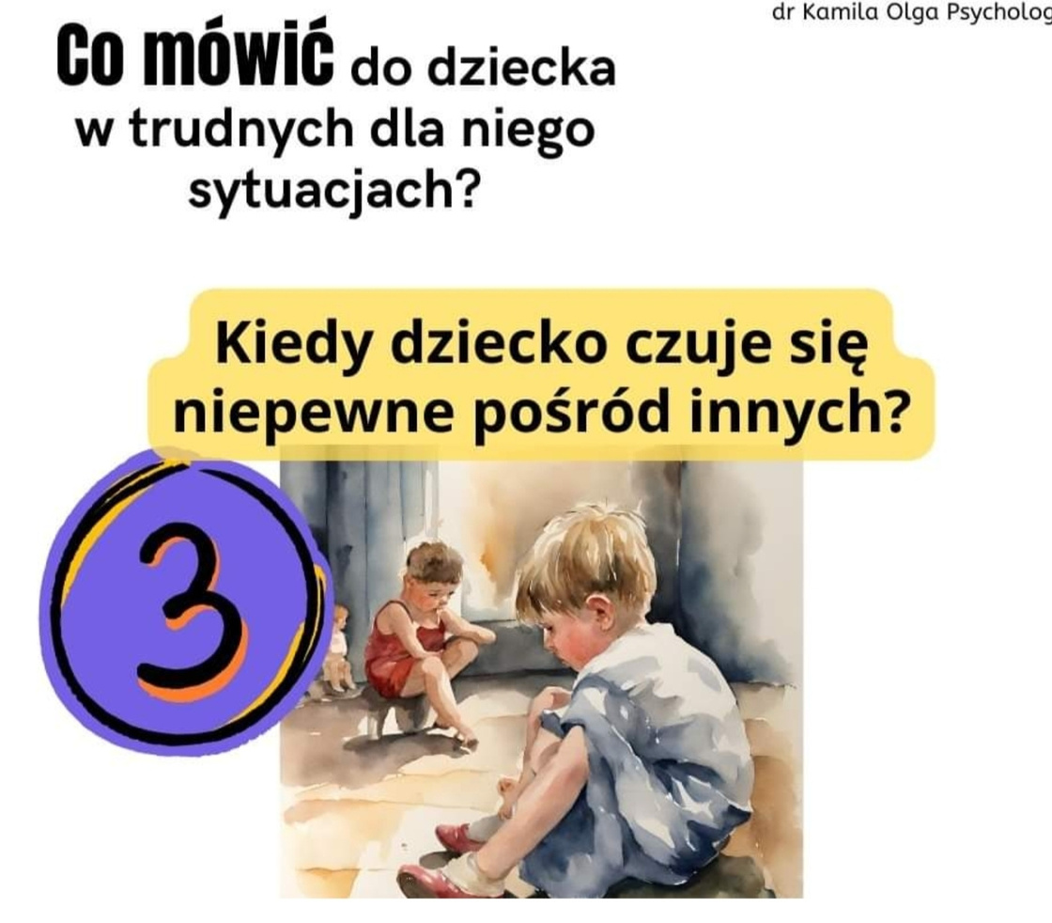
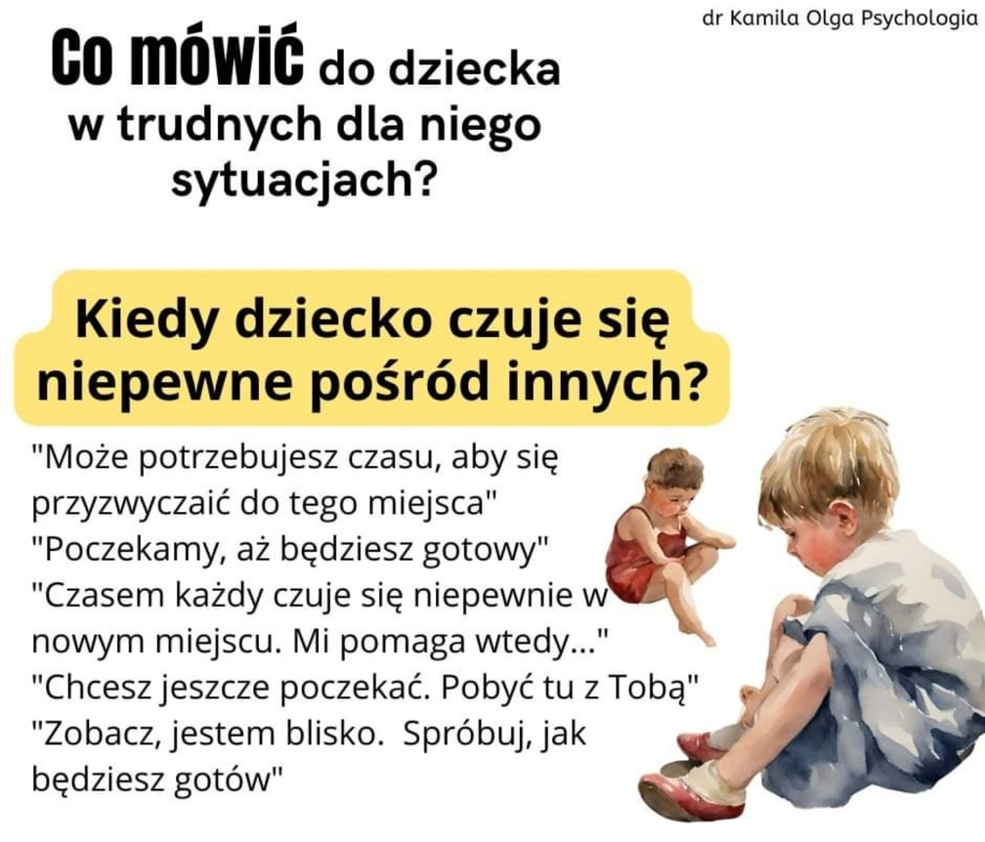
CO MÓWIĆ DO DZIECKA
W TRUDNYCH DLA NIEGO SYTUACJACH?

Slide 9
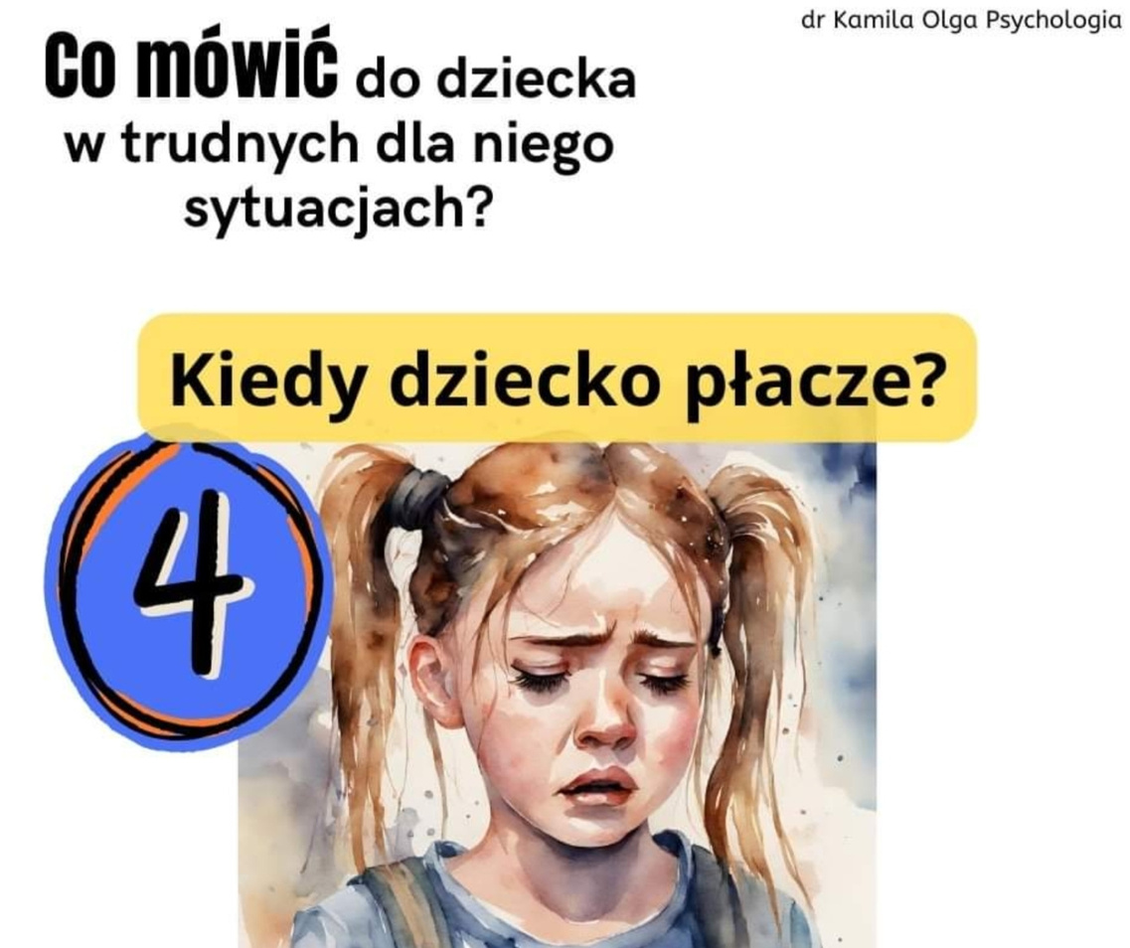
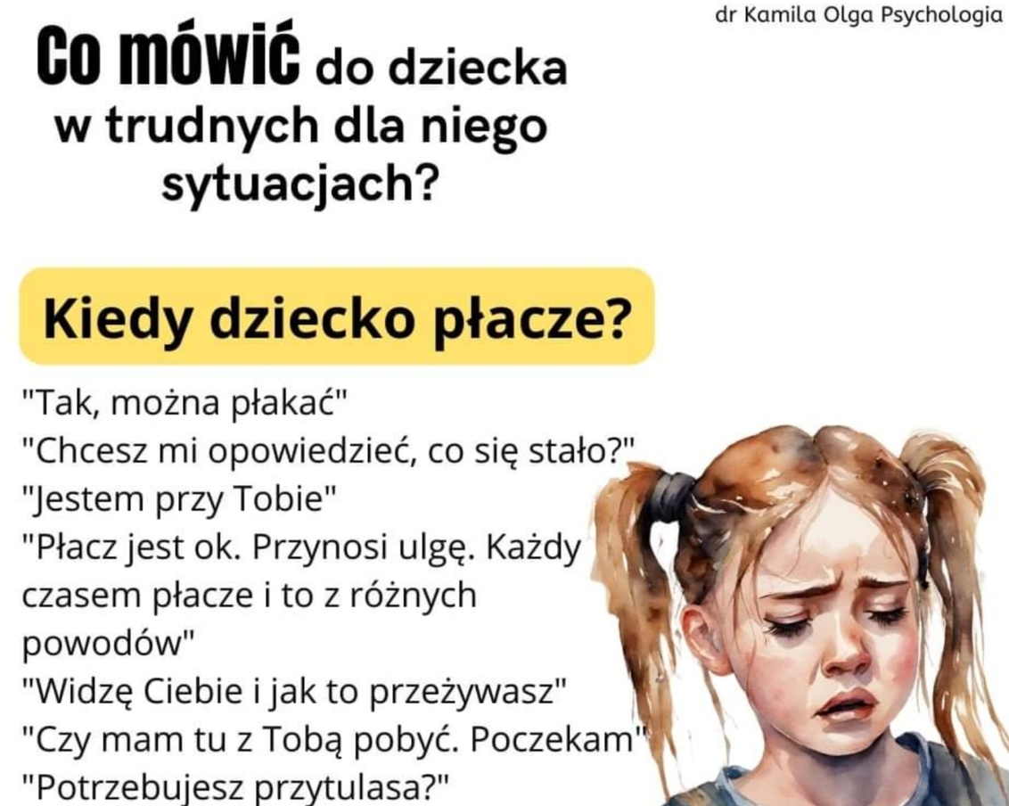
CO MÓWIĆ DO DZIECKA
W TRUDNYCH DLA NIEGO SYTUACJACH?

Slide 10
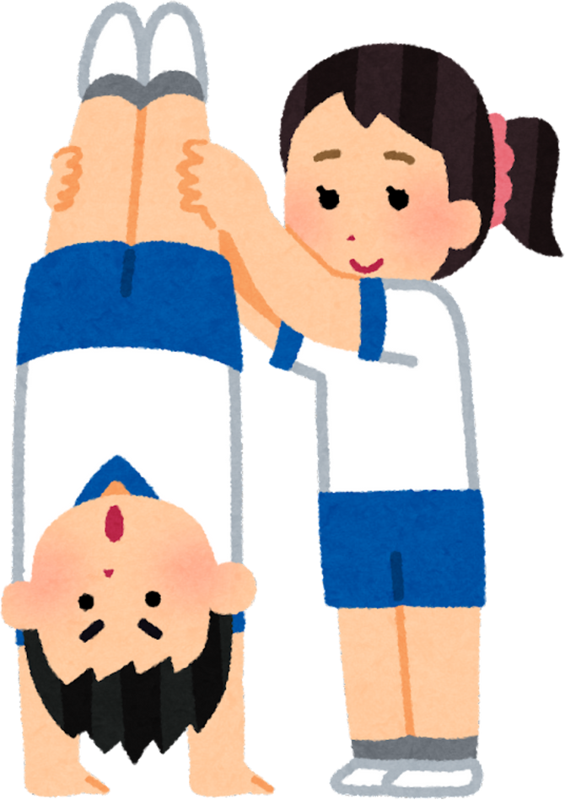
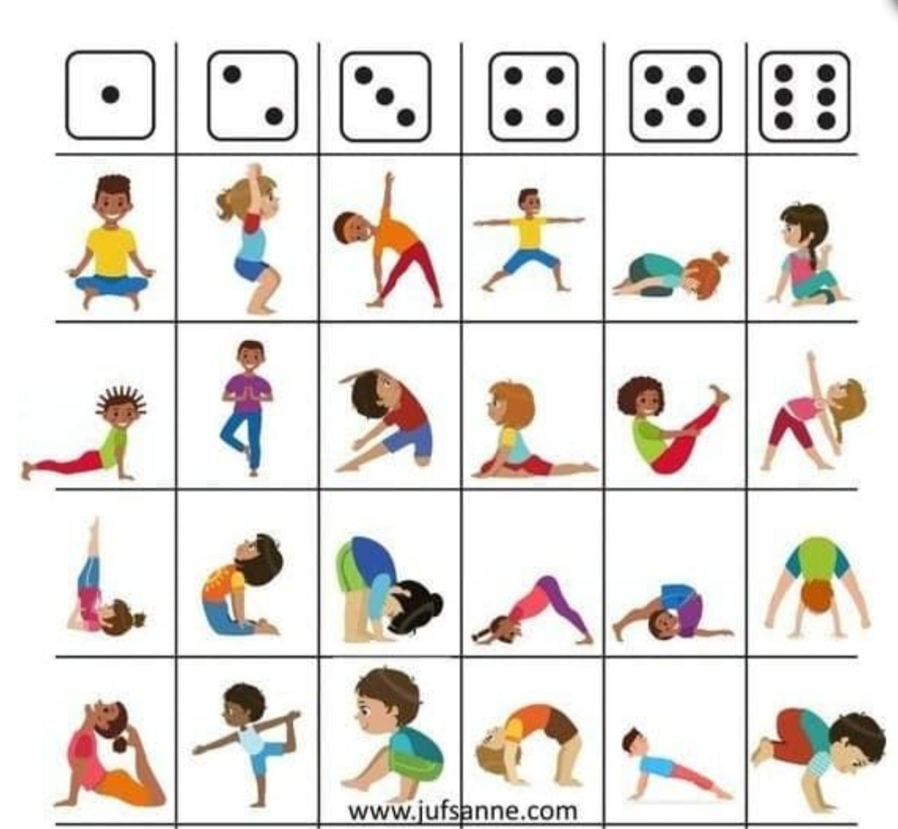
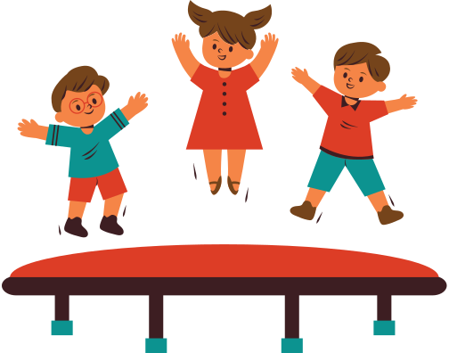
Kącik Przedszkolaka
Przedszkolaku, zapraszamy Cię
do wiosennej gimnastyki.
Rzuć kostką i wykonaj ćwiczenia, tak jak dzieci na ilustracjach. Każde ćwiczenie powtórz 5 razy.

Slide 11
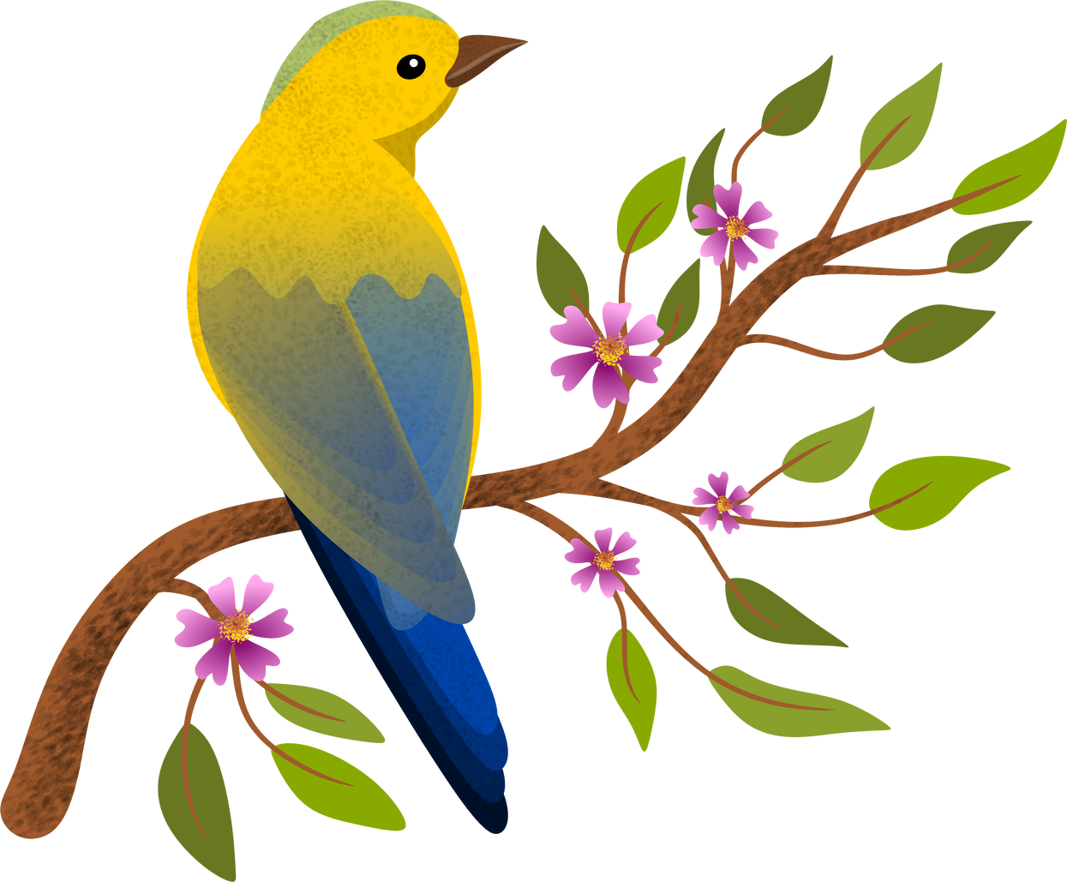

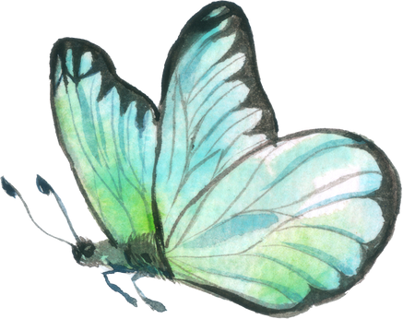
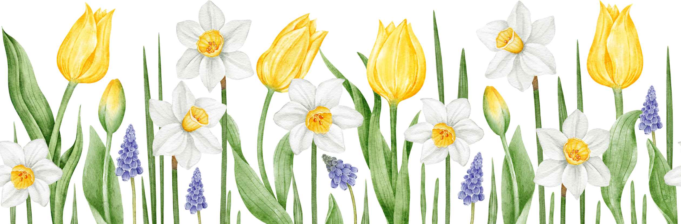
Zapraszamy
na kolejny numer gazetki
w czerwcu
Opracowała: Sonia Peplińska

